Slide 1

28 АПРЕЛЯ 2016 ГОДА
РЕГИОНАЛЬНАЯ «ПИЛОТНАЯ ПЛОЩАДКА»
ПО ДУХОВНО-НРАВСТВЕННОМУ ВОСПИТАНИЮ
В РАМКАХ ВНЕУРОЧНОЙ ДЕЯТЕЛЬНОСТИ

Slide 2
Воспитание и развитие духовно-нравственных качеств обучающихся на основе использования
воспитательного потенциала сельского социума
Лисина Н.А., зам. директора
МБОУ «Серго-Ивановская основная школа»
Гагаринского района Смоленской области

Slide 3

КРАТКАЯ ХАРАКТЕРИСТИКА СОЦИУМА
Серго-Ивановская основная школа находится
на территории Серго-Ивановского поселения,
которое включает 15 населённых пунктов, 1152 жителя
Жителей трудоспособного возраста – 47%, неработающих –52%, из них 35% пенсионеров. Не имеет работы 9% жителей
Школьников – 78, детей дошкольного возраста – 51
На территории поселения 3 сельхозпредприятия, кирпичный завод, 3 ФАПа, Дом культуры, сельская библиотека, почта
Ближайший храм находится на расстоянии 7 км от школы

Slide 4
В многодетных семьях воспитываются 21% обучающихся,
в малообеспеченных – 39%, в неполных семьях – 36%.
Сиротами являются 3 детей, состоят на учёте в ПДН 2 человека.
Воспитанием детей занимаются преимущественно бабушки,
старшие братья, сёстры, тёти, так как большая часть родителей
(83%) работает за пределами села.
ПРОТИВОРЕЧИЕ:
- отсутствие родителей отрицательно сказывается на воспитании
детей, ослабляет контроль за их учёбой и поведением
- особенности семейного воспитания способствуют
формированию у ребёнка ответственности и самостоятельности

Slide 5
АКТУАЛЬНОСТЬ ВСТУПЛЕНИЯ В «ПИЛОТНЫЙ» ПРОЕКТ
Приоритетность духовно-нравственного направления
в организации внеурочной деятельности
(выбор 62% респондентов )
Низкий уровень нравственного развития обучающихся

Slide 6
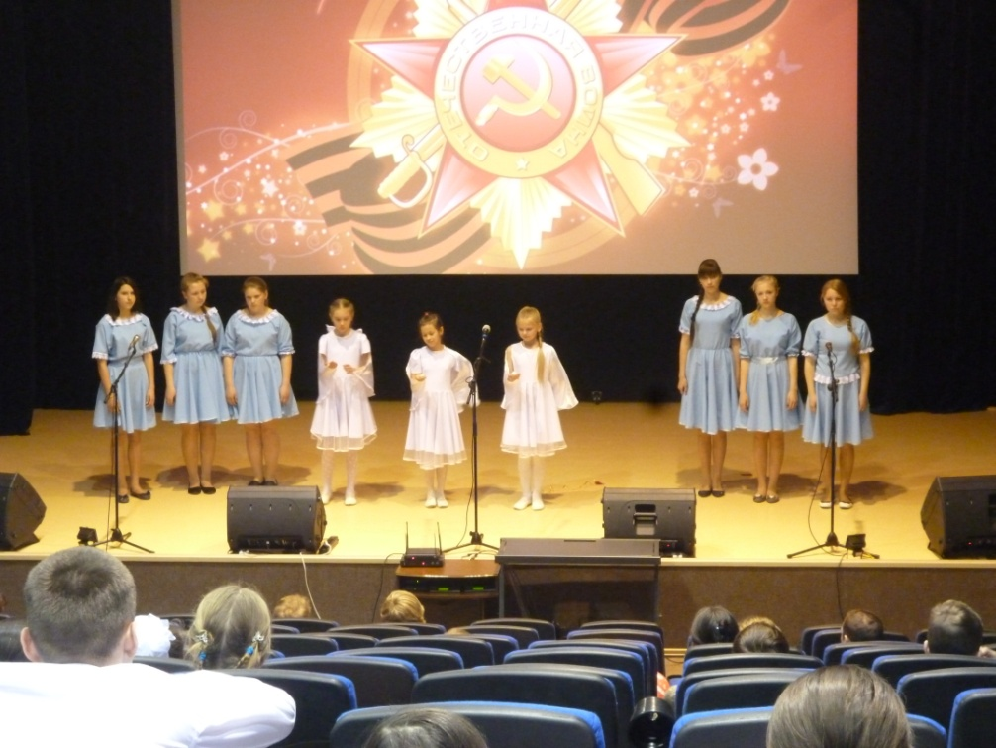
В школе сложилась система
традиционных праздников
и мероприятий:
- День освобождения Смоленщины
- День Героя, День защитника
Отечества, День Победы,
- День Матери, фестиваль дружбы
народов, Покровская ярмарка
Участие в «пилотном» проекте –
выход за рамки традиционных мероприятий,
поиск новых форм воспитательной работы

Slide 7
АКТУАЛЬНЫЕ ПОЛОЖЕНИЯ КОНЦЕПЦИИ
ДУХОВНО-НРАВСТВЕННОГО РАЗВИТИЯ
И ВОСПИТАНИЯ ЛИЧНОСТИ ГРАЖДАНИНА РОССИИ
Духовно-нравственное развитие и воспитание личности
начинается в семье.
Ценности семейной жизни имеют непреходящее значение
для человека в любом возрасте.
Взаимоотношения в семье проецируются на отношения
в обществе и составляют основу гражданского поведения человека.
На следующей ступени развития личности происходит
осознанное усвоение традиций и ценностей родного села,
города, области, края, республики.
Через семью, родственников, друзей, природную среду
и социальное окружение наполняются содержанием понятия
«Отечество», «малая родина», «родной язык», «мои семья и род».

Slide 8
ПРОГНОЗИРУЕМЫЕ ВОСПИТАТЕЛЬНЫЕ ЭФФЕКТЫ
Улучшение взаимоотношения в семье
Изменение отношения к своей большой и малой родине
Формирование положительного социального опыта –
быть полезным семье, родной школе, родному городу,
родной стране
Повышение психолого-педагогической культуры родителей
Преобразование облика села

Slide 9
ОПТИМИЗАЦИОННАЯ МОДЕЛЬ ОРГАНИЗАЦИИ ВНЕУРОЧНОЙ ДЕЯТЕЛЬНОСТИ (2-7 кл.)
Изучение программы кружка «Основы православной культуры»
Организация социально значимых акций в рамках реализации
плана воспитательной работы классных руководителей
Реализация общешкольного проекта «Моя Малая Родина»
ЭТАПЫ РЕАЛИЗАЦИИ ПРОЕКТА
Ознакомление с природно-географическими и социальными
особенностями сельского поселения; изучение истории ОО и села
Проведение акций и мероприятий по благоустройству
и озеленению села; оформление альбома, посвящённого селу
Привлечение внимания общественности к улучшению сельской
инфраструктуры (оборудование спортивных площадок,
установление памятных знаков и т.п.)

Slide 10
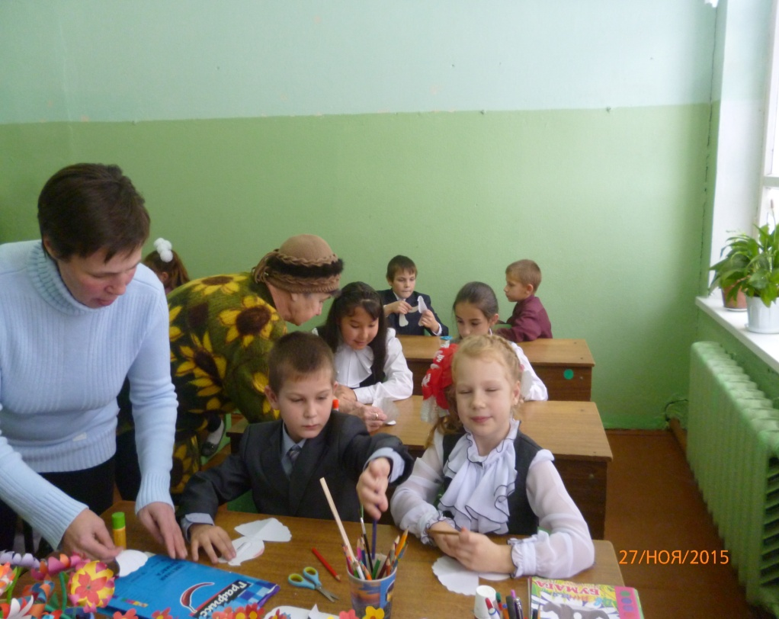
ПРАЗДНИК ДЕНЬ МАТЕРИ:
изготовление поделок,
выпечка, приготовление пищи,
работа с бумагой и тканью
Мастер-класс как новая форма взаимодействия с родителями обучающихся

Slide 11
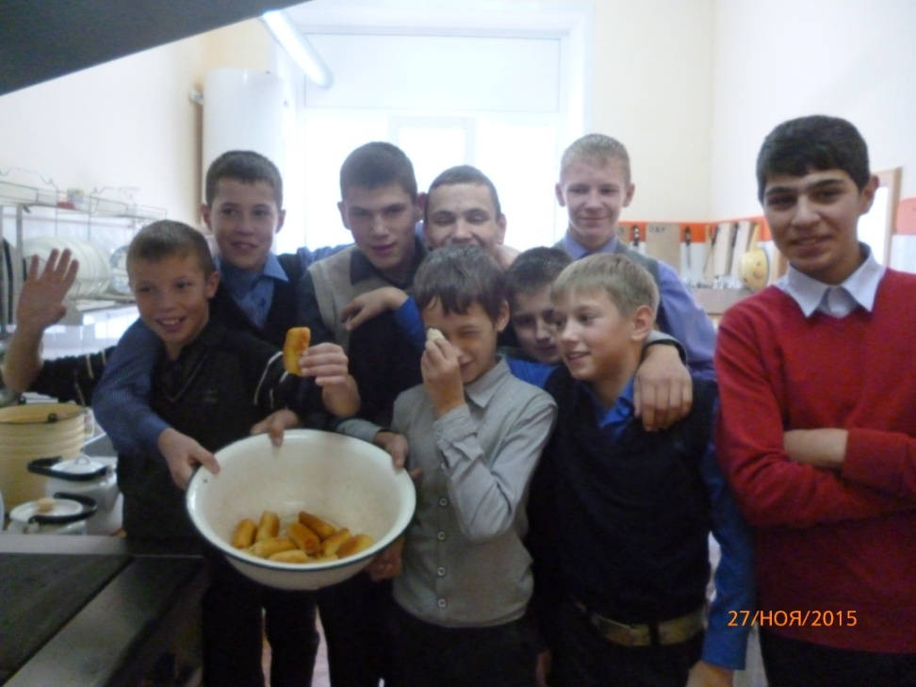
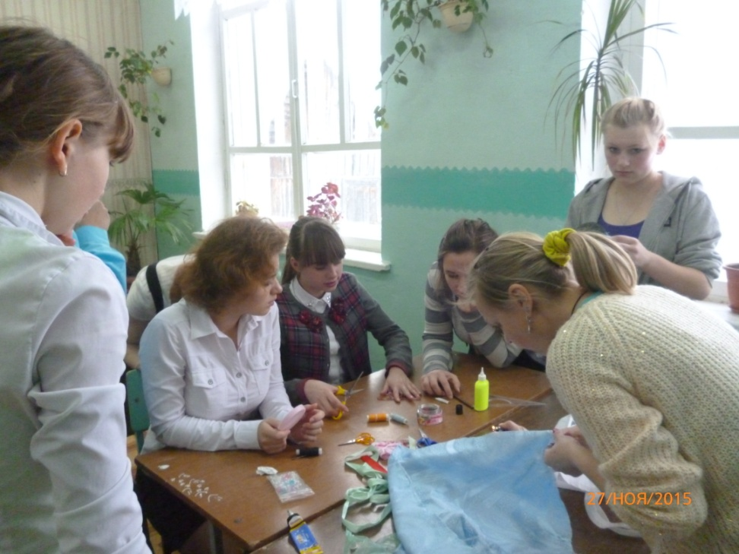
Мастер-класс
по выпечке пирогов
Мастер-класс
по изготовлению шкатулок

Slide 12
ПРОБЛЕМЫ
Мало социальных партнёров, а те, что есть, малоактивны
Недостаточная сформированность методической компетентности
педагогов к организации внеурочной деятельности
в современных условиях
ПУТИ РЕШЕНИЯ
Поиск новых форм взаимодействия с социальными партнёрами,
в том числе с семьями обучающихся (родительский клуб)
Проведение цикла внутришкольных обучающих семинаров
для педагогов по организации духовно-нравственного
воспитания средствами внеурочной деятельности

Slide 13
СПАСИБО ЗА ВНИМАНИЕ!

